Slide 1
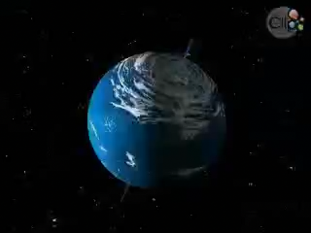


Slide 2
Qua đoạn video các em thấy Trái Đất luôn vận động không ngừng. Sự vật động của Trái Đất đã sinh ra nhiều hiện tượng địa lí có ảnh hưởng sâu sắc đến cuộc sống của con người. Để biết được tất cả những điều này, lớp chúng ta cùng tìm hiểu qua bài học hôm nay.

Slide 3
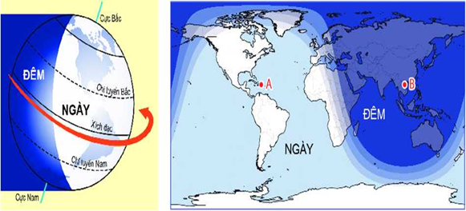
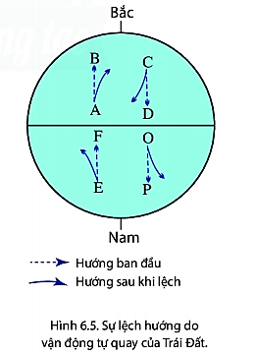
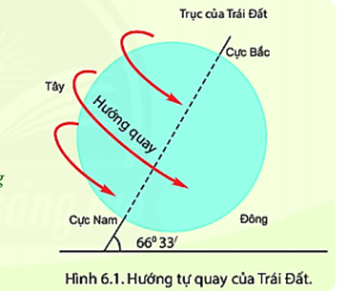
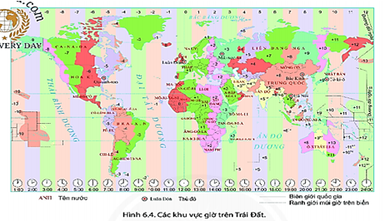
BÀI 6
CHUYỂN ĐỘNG TỰ QUAY QUANH TRỤC CỦA TRÁI ĐẤT VÀ HỆ QUẢ

Slide 4

BÀI 6
CHUYỂN ĐỘNG TỰ QUAY QUANH TRỤC CỦA TRÁI ĐẤT VÀ HỆ QUẢ
  CHUYỂN ĐỘNG TỰ QUAY QUANH TRỤC
  HỆ QUẢ CHUYỂN ĐỘNG TỰ QUAY QUANH TRỤC CỦA TRÁI ĐẤT

Slide 5

I. CHUYỂN ĐỘNG TỰ QUAY QUANH TRỤC

Slide 6
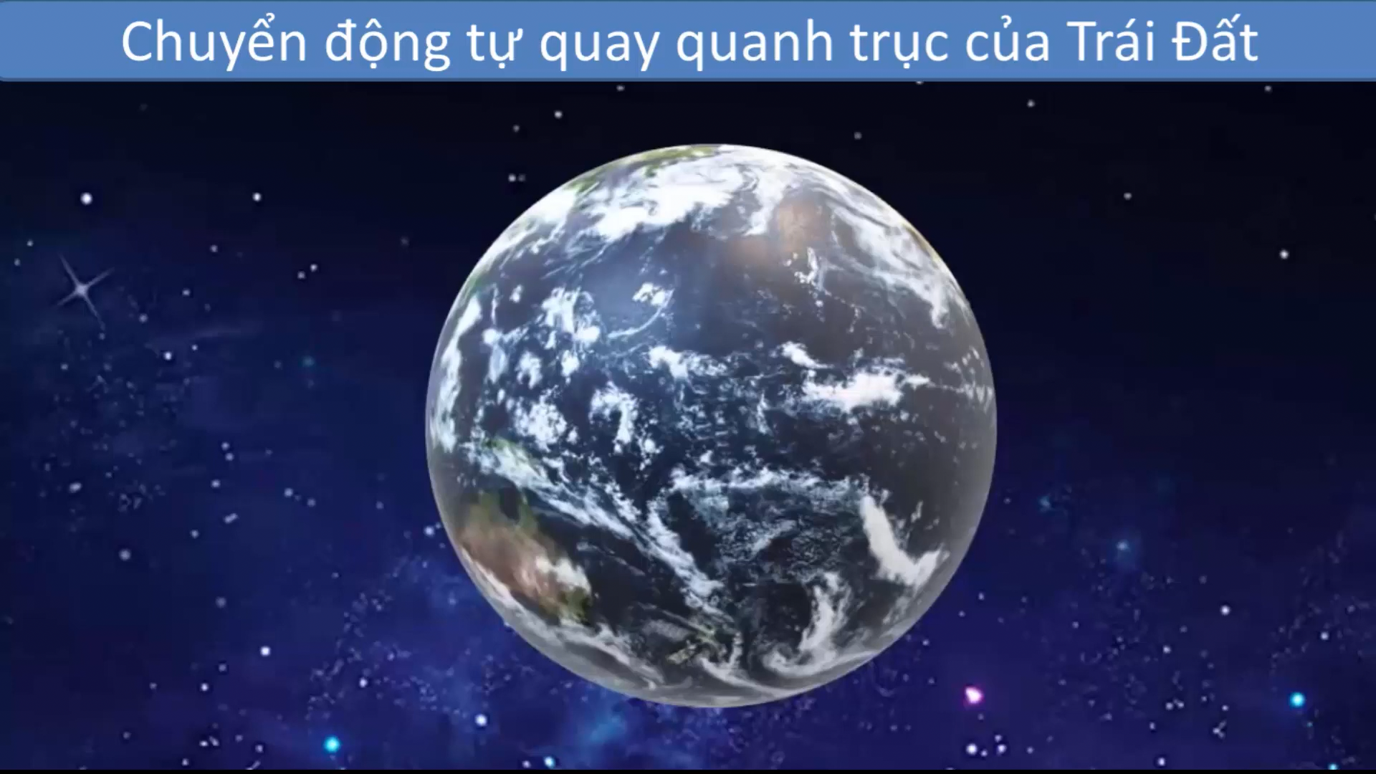

Slide 7

Xác định cực Bắc, cực Nam và trục của Trái Đất.

Slide 8
Xác định hướng tự quay quanh trục của Trái Đất.
Lên thực hiện hướng quay trên quả Địa cầu.
Hướng tự quay quanh trục là từ Tây sang Đông.

Slide 9
- Trái Đất tự quay quanh một trục tưởng tượng. Trục này nghiêng 66⁰33' trên mặt phẳng quỹ đạo.
Hướng tự quay là từ Tây sang Đông.

Slide 10
Cho biết thời gian Trái Đất quay
một vòng quanh trục.
Thời gian Trái Đất tự quay một vòng quanh trục là 24 giờ ( một ngày, đêm)

Slide 11
- Thời gian Trái Đất quay một vòng quanh trục là khoảng 24 giờ (một ngày, đêm).

Slide 12
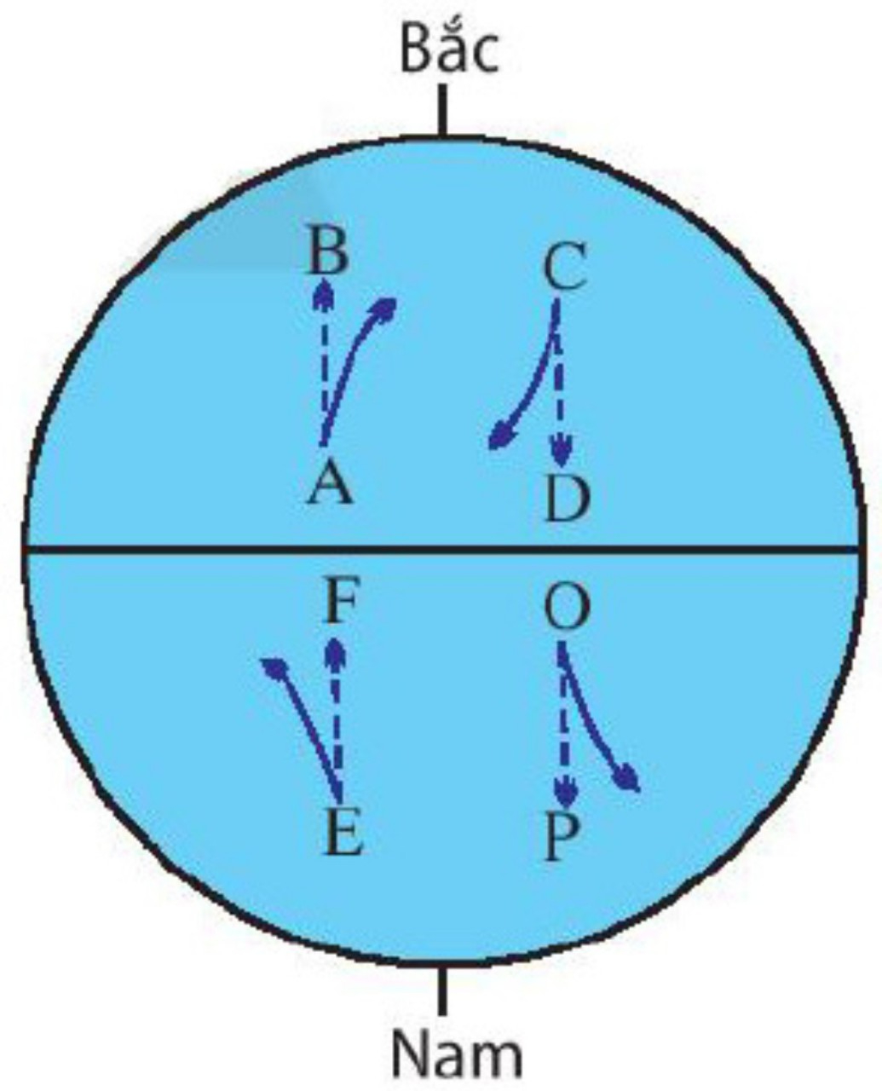
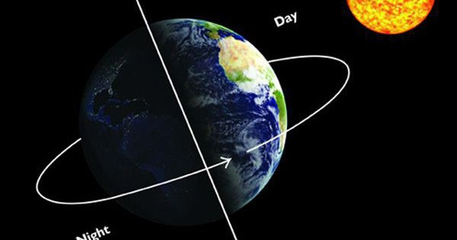
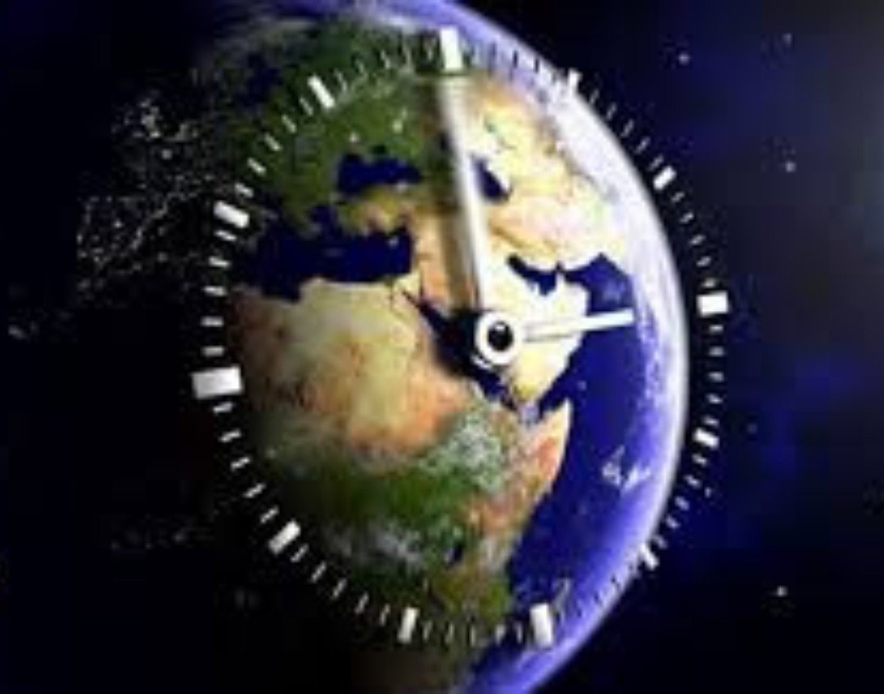
II. HỆ QUẢ CHUYỂN ĐỘNG
TỰ QUAY QUANH TRỤC CỦA TRÁI ĐẤT

Slide 13
1. Sự luân phiên ngày, đêm

Slide 14
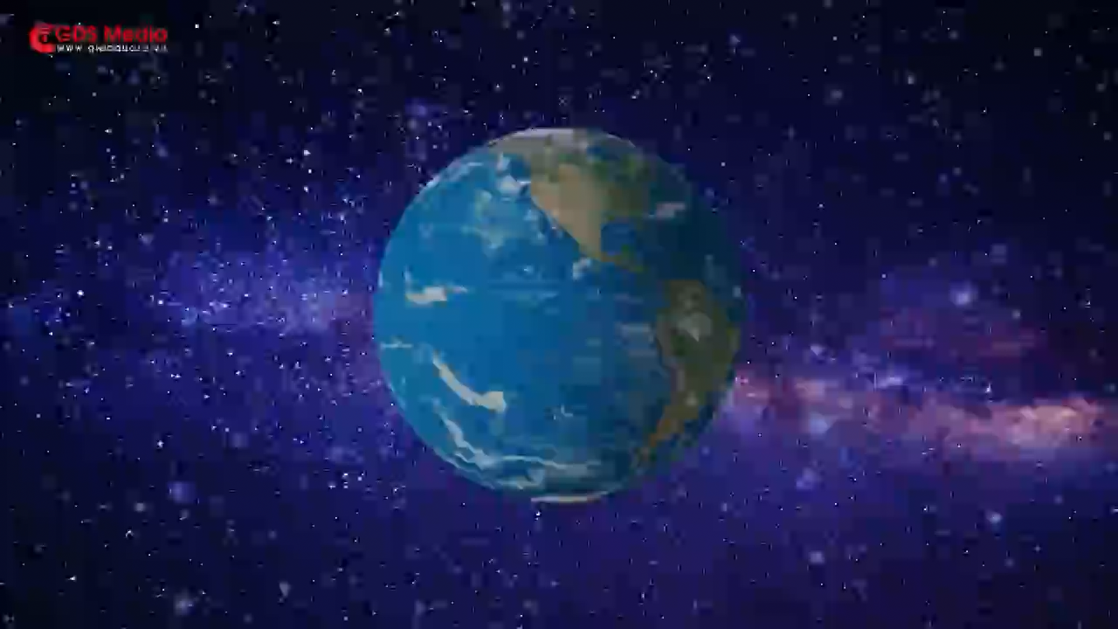

Slide 15
Cho biết vị trí điểm A có luôn là ban ngày, vị trí điểm B có luôn là ban đêm không? Tại sao?

Slide 16
Vị trí điểm A không phải lúc nào cũng là ban ngày, vị trí điểm B không phải lúc nào cũng là ban đêm.

Slide 17
Nguyên nhân: Do Trái Đất có dạng hình cầu nên Mặt Trời bao giờ cũng chỉ chiếu sáng được một nửa. Nửa được chiếu sáng là ngày, nửa nằm trong bóng tối là đêm. Do Trái Đất tự quay quanh trục từ tây sang đông nên ở khắp mọi nơi trên bề mặt Trái Đất đều lần lượt có ngày và đêm.

Slide 18
Trình bày hiện tượng ngày đêm luân phiên nhau trên Trái Đất.

Slide 19
Tại một thời điểm xác định, trên Trái Đất có nơi đang là ngày, nơi khác lại là đêm. Nửa được chiếu sáng là ngày, nửa nằm trong bóng tối là đêm.

Slide 20
-Trái Đất có dạng hình cầu . Nửa được MẶT TRỜI chiếu sáng là ngày, nửa nằm trong bóng tối là đêm.
- Trái Đất tự quay quanh trục khắp mọi nơi trên Trái Đất đều lần lượt có ngày và đêm.

Slide 21

Học sinh thực hành:
Hiện tượng ngày, đêm trên quả địa cầu và đèn.

Slide 22
2. Giờ trên Trái Đất

Slide 23
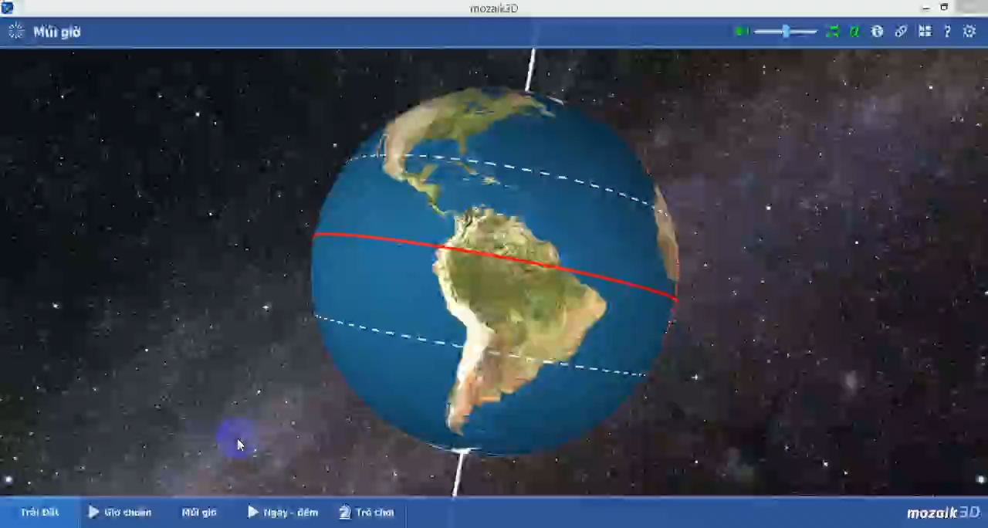

Slide 24
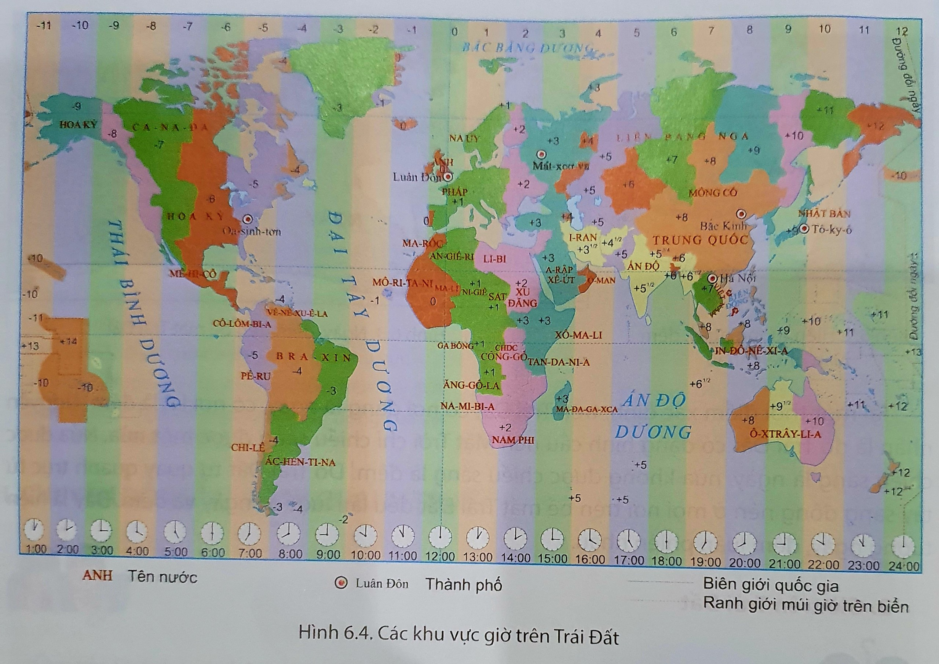
Qua hình 6.4, em hãy cho biết: Bề mặt Trái Đất được chia làm bao nhiêu khu vực giờ?
Bề mặt Trái Đất được chia ra làm 24 khu vực giờ khác nhau.

Slide 25
- Bề mặt Trái Đất được chia ra làm 24 khu vực giờ khác nhau.

Slide 26
Thế nào là giờ địa phương?
Các địa điểm nằm trên cùng một kinh tuyến sẽ có cùng một giờ, đó là giờ địa phương hay giờ Mặt Trời.

Slide 27
Thế nào là giờ khu vực?
Để tiện cho việc tính giờ và giao dịch quốc tế, người ta quy định giờ thống nhất cho từng khu vực. Giờ đó được gọi là giờ khu vực. Mỗi khu vực giờ là một múi giờ, tương ứng với 15° kinh tuyến.

Slide 28
- Để tiện cho việc tính giờ và giao dịch quốc tế, người ta quy định giờ thống nhất cho từng khu vực. Giờ đó được gọi là giờ khu vực.
- Mỗi khu vực giờ là một múi giờ, tương ứng với 15 kinh tuyến.

Slide 29
Thế nào là giờ quốc tế?
Múi giờ có đường kinh tuyến gốc đi qua đài thiên văn Grin - uých (Anh) được chọn làm múi giờ gốc, đó là múi giờ số 0. Giờ được tính theo múi giờ gốc làm giờ giao dịch chung trên thế giới gọi là giờ quốc tế, viết tắt là giờ GMT.

Slide 30
- Múi giờ có đường kinh tuyến gốc đi qua đài thiên văn Grin - uých ở thủ đô Luân Đôn (Anh) được chọn làm múi giờ gốc, đó là múi giờ số 0. Giờ được tính theo múi giờ gốc làm giờ giao dịch chung trên thế giới gọi là giờ quốc tế, viết tắt là giờ GMT.

Slide 31
GV hướng dẫn cho HS tính giờ:
Tìm khoảng cách chênh lệch giữa 2 múi giờ
- Cùng bán cầu: lấy múi giờ lớn hơn – múi giờ nhỏ hơn.
- Khác bán cầu: lấy múi giờ ở bán cầu Đông – múi giờ ở bán cầu Tây (múi giờ âm)

Slide 32
Tính giờ:
- Tính giờ ở địa phương A khi biết giờ ở địa phương B:
+ Giờ ở địa phương A = Giờ ở địa phương B + khoảng cách chênh lệch giữa 2 múi giờ khi tính về phía Đông (ở cùng thời điểm).
+ Giờ ở địa phương A = Giờ ở địa phương B – khoảng cách chênh lệch giữa 2 múi giờ khi tính về phía Tây (ở cùng thời điểm).
- Tính giờ ở địa phương A sau khi đi từ B đến A: Giờ ở địa phương A cùng thời điểm với B + khoảng thời gian đi từ B đến A.

Slide 33
THẢO LUẬN NHÓM ( 3 PHÚT)

Slide 34
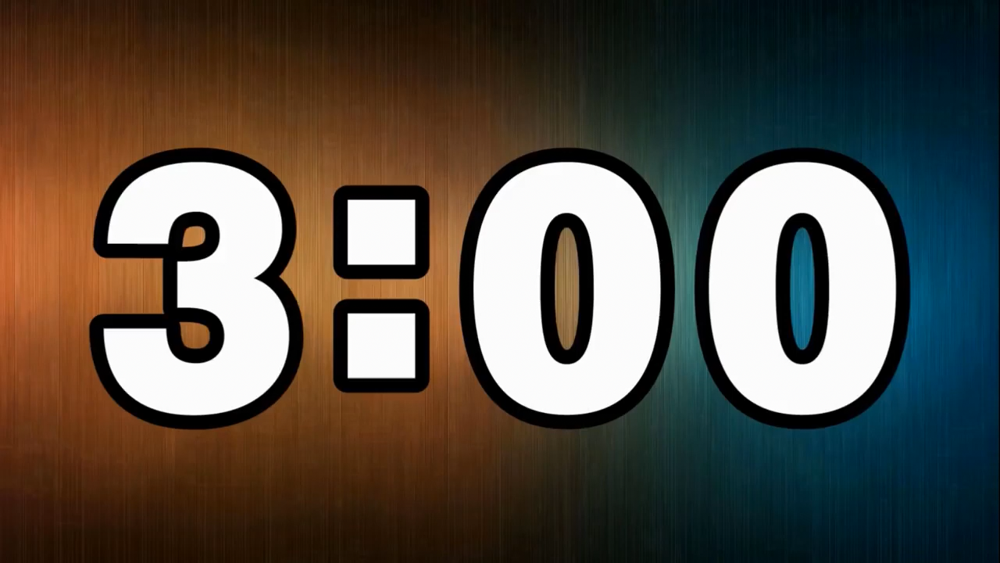
- Nhóm 1, 2: Việt Nam thuộc múi giờ thứ mấy? Múi giờ nước ta muộn hay sớm hơn so với giờ GMT? Muộn hay sớm hơn mấy giờ? Khi giờ GMT là 12 giờ thì nước ta là mấy giờ?
- Nhóm 3,4: Xác định múi giờ của các thành phố Hà Nội, Oa-sinh-tơn, Mát-xcơ-va và Tô-ki-ô. Múi giờ ở Oa-sinh-tơn muộn hay sớm hơn so với giờ GMT? Muộn hay sớm hơn mấy giờ? Khi giờ GMT là 12 giờ thì Oa-sinh-tơn là mấy giờ?

Slide 35
Nhóm 1: Việt Nam thuộc múi giờ thứ 7. Múi giờ nước ta sớm hơn so với giờ GMT và sớm hơn 7 giờ. Khi giờ GMT là 12 giờ thì nước ta là 12 giờ + 7 giờ = 19 giờ.

Slide 36
Nhóm 3: Hà Nội thuộc múi giờ 7, Oa-sinh-tơn thuộc múi giờ -5, Mát-xcơ-va thuộc múi giờ 3 và Tô-ki-ô thuộc múi giờ 9. Múi giờ ở Oa-sinh-tơn muộn hơn so với giờ GMT và muộn hơn 5 giờ. Khi giờ GMT là 12 giờ thì Oa-sinh-tơn là 12 giờ - 5 giờ = 7 giờ.

Slide 37
- Những múi giờ nằm bên trái múi giờ 0 là giờ muộn hơn giờ quốc tế (GMT-), còn nằm bên phải là giờ sớm hơn giờ quốc tế (GMT+).

Slide 38
3. Sự lệch hướng chuyển động của các vật thể di chuyển trên bề mặt Trái Đất

Slide 39
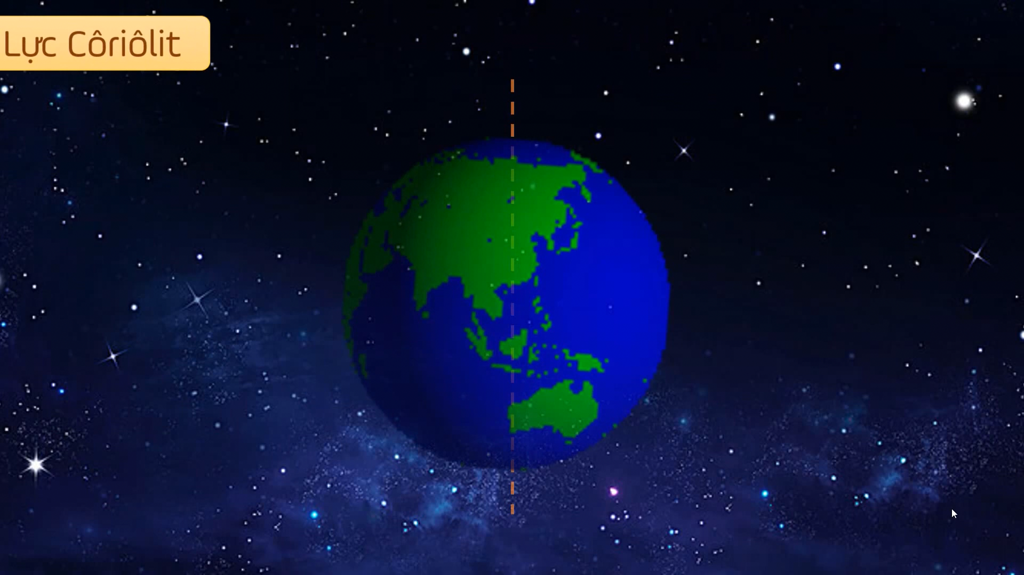

Slide 40
Qua đoạn video và hình 6.5, em hãy cho biết: Ở bán cầu Bắc, vật chuyển động theo hướng từ A đến B và từ C đến D bị lệch về phía bên trái hay bên phải so với hướng ban đầu?
Ở bán cầu Bắc, vật chuyển động theo hướng từ A đến B và từ C đến D bị lệch về phía bên phải so với hướng ban đầu.

Slide 41
Qua đoạn video và hình 6.5, em hãy cho biết: Ở bán cầu Nam, vật chuyển động theo hướng từ E đến F và từ O đến P bị lệch về phía bên trái hay bên phải so với hướng ban đầu?
Ở bán cầu Nam, vật chuyển động theo hướng từ E đến F và từ O đến P bị lệch về phía bên trái so với hướng ban đầu.

Slide 42
Rút ra kết luận về hướng lệch của các vật thể chuyển động ở bán cầu Bắc và bán cầu Nam theo chiều kinh tuyến.
So với hướng chuyển động ban đầu vật thể đang chuyển động sẽ bị lệch về bên phải ở bán cầu Bắc và lệch về bên trái ở bán cầu Nam.

Slide 43
- Trái Đất tự quay đã làm cho các vật thể đang chuyển động đều bị lệch so với hướng ban đầu.
- Lực làm lệch hướng này được gọi là lực Cô – ri - ô - lít.
- Hướng lệch:
+Lệch về bên phải ở bán cầu Bắc
+ Lệch về bên trái ở bán cầu Nam.

Slide 44
Luyện tập và vận dụng

Slide 45
Câu 1: Thời gian chuyển động một vòng quanh trục của Trái Đất là:
A. 21 giờ
B. 22 giờ
C. 23 giờ
D. 24 giờ

Slide 46
Câu 2: Hướng chuyển động tự quay quanh trục của Trái Đất là:
A. Từ Tây sang Đông
B. Từ Đông sang Tây
C. Từ Bắc xuống Nam
D. Từ Nam lên Bắc

Slide 47
Câu 3: Khi khu vực giờ gốc (múi 0) là 10 giờ thì ở Pháp (múi 1) là:
A. 9 giờ
B. 10 giờ
C. 11 giờ
D. 12 giờ

Slide 48
Câu 4: Bằng kiến thức địa lí em hãy giải thích câu :
"Dòng sông bên lở bên bồi
Bên lở thì đục, bên bồi thì trong"
Là do lực làm lệch hướng chuyển động của các vật thể cô-ri-ô-lit. Lực này xuất hiện do Trái Đất tự quay trục. Lực này sẽ tác động lên các vật chuyển động trên Trái Đất như khối khí, dòng biển, đường đạn bay và dòng sông cũng thế, nó bị tác dụng bởi lực Cô-ri-ô-lit hướng về một phía của bờ sông, làm thay đổi hướng chảy, gây ra hiện tượng bên lở, bên bồi.

Slide 49



THỬ THÁCH CHO EM
Một máy bay cất cánh từ Bắc Kinh (múi 8) vào lúc 21h ngày 31/12/2020 đến Pa-ri (múi 1), 11h sau máy bay hạ cánh xuống Pari. Hỏi lúc đó ở Pari là mấy giờ, ngày, tháng, năm nào?
Tìm kiếm thông tin trên sách, báo và Internet
Thời gian 1 tuần
Cá nhân

Slide 50

XÂY DỰNG
MÔI TRƯỜNG HỌC ĐƯỜNG
HẠNH PHÚC, AN TOÀN,
THÂN THIỆN VÀ VĂN MINH.

Slide 51

Chúc các em
chăm ngoan, học giỏi.

